Slide 1
Управление образования Окружной администрации г Якутска ЦРР Д/С №105 «Умка»
Проект
Тема «Мой дом моё здоровье»
Выполнили: родители и дети
группы «Буратино»
г Якутск. 2010г

Slide 2
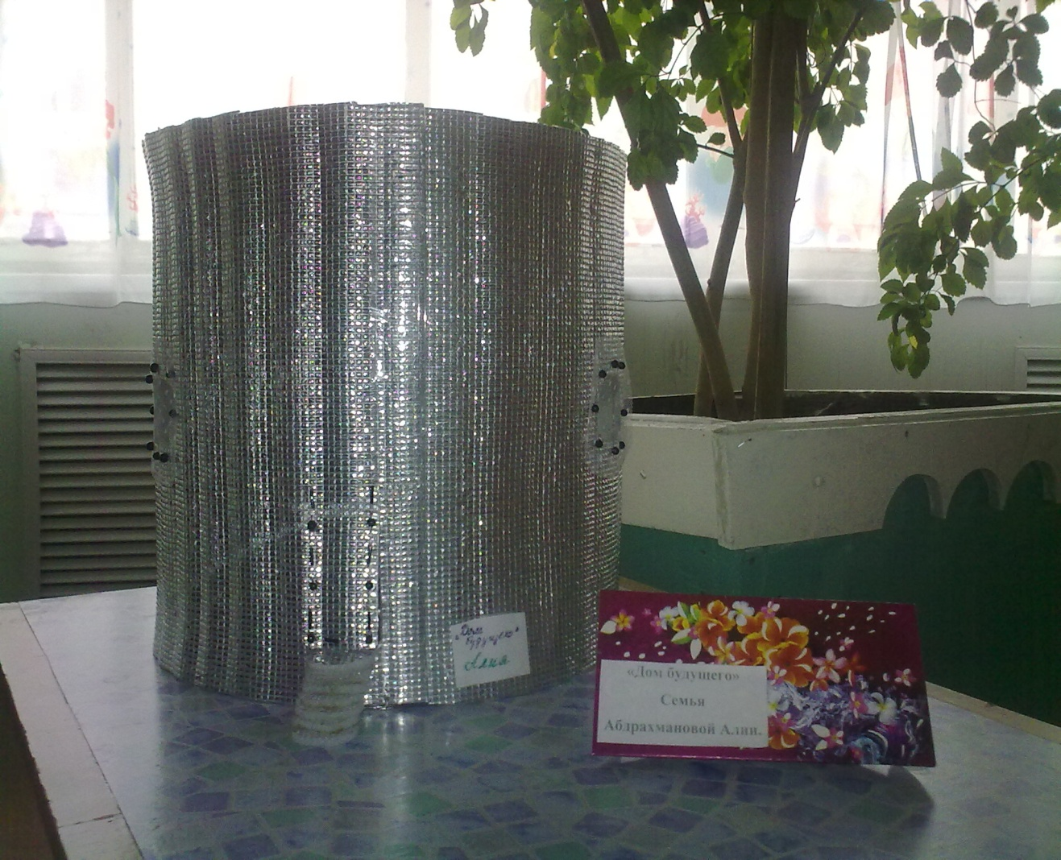
Проект «Дом будующего»
Семья Абдрахмановой Алии.
Как будут выглядеть наши дома через полвека? Любому нашему современнику, следящему за стремительным развитием технологий, несложно вообразить себе жилище будущего. Живо представляется диковинная архитектура, необычные материалы и дизайнерские решения, электронная начинка, следящая за микроклиматом, освещенностью и чистотой в помещениях...
Но прагматичные эксперты напоминают нам еще об одном факторе, который, без сомнения, будет в ближайшие десятилетия влиять на облик и содержание наших жилищ. Как известно, запасы всех видов ископаемого топлива неуклонно сокращаются, и в ближайшие десятилетия энергоресурсы будут постоянно дорожать, увеличивая расходы на отопление домов. Поэтому очевидно, что основной тенденцией строительства станет вопрос разработки зданий, в которых функциональность и комфортность сочетались бы с энергоэффективностью и экологичностью. Так что, проводя анализ последних инновационных проектов в области строительства, можно с достаточной точностью предсказать, какими они будут - дома будущего.

Slide 3
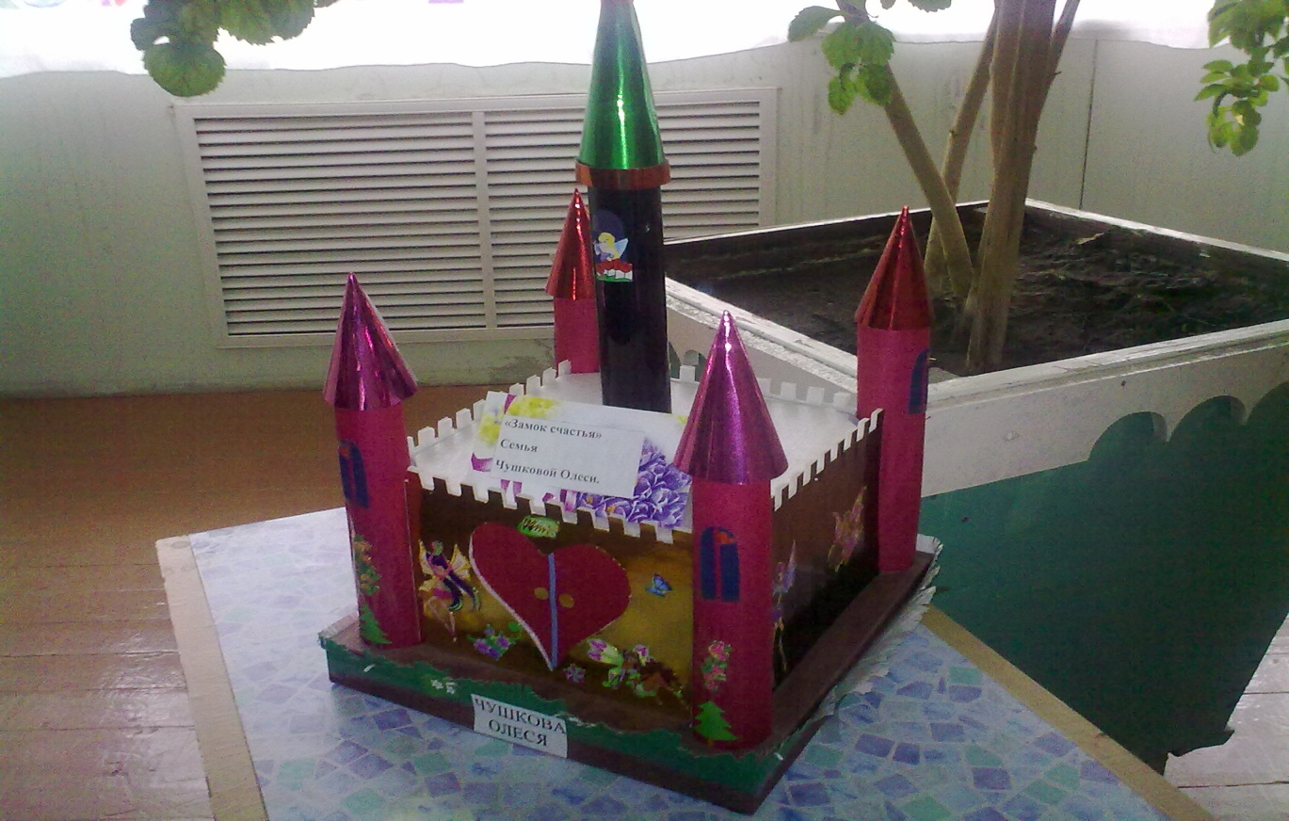
Прект «Замок счастья»
Семья Чушковой Олеси.
О чём мечтает современная девочка, заходя в свою комнату? Пожалуй, в первую очередь о самом красивом замке «Винс» , красивых нарядах, о волшебстве,навороченном компьютере и игровой приставке.
О чём мечтает современный взрослый?
О полностью автоматизированном доме, служащем лишь "развлечением", которым можно было бы насладиться после тяжёлого трудового дня. Вот такую иллюзию для взрослых и возрождает семья Олеси Чушковой.

Slide 4
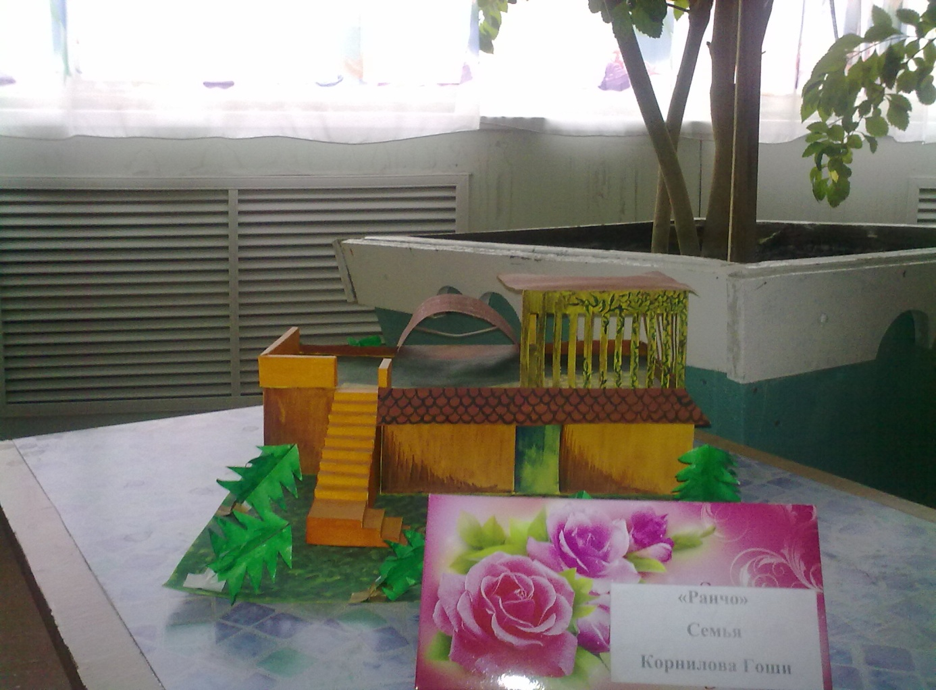
Проект «Ранчо»
Семья Корнилова Гоши.
Без сомнения, современные высокие технологии будут все основательнее проникать в строительство, как они уже завоевали авиа- и автомобилестроение и даже бытовую технику. Логичным развитием такой интеграции здания и микроэлектроники станет так называемое "интеллектуальное" жилище. Его главная особенность - в возможности управлять практически всеми процессами в доме с помощью единой компьютерной сети.
Примером практически законченной концепции электронного жилища является "Дом будущего" (ранчо), построенный семьёй Гоши Корнилова. Решение включает в себя домашнюю сеть, имеющую выход в Интернет, связь с системами спутникового вещания и подключенные по беспроводным каналам бытовые устройства.
Интеллектуальная кухня этого дома отслеживает энергопотребление бытовых приборов, позволяя свести расходы электроэнергии к минимуму. Этому способствуют и солнечные батареи, расположенные на крыше и на газонах.

Slide 5
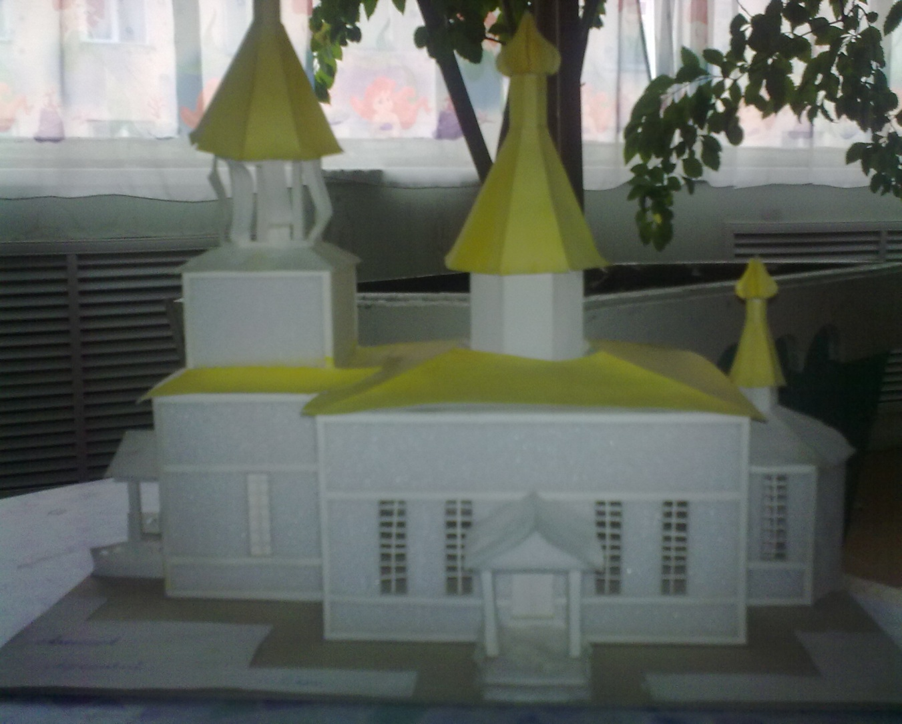
Проект «Духовный дом»
Семья Алексеева Арсентия
Даже в отсутствие хозяев такое жилище позаботится о максимально возможной экономии электроэнергии. В этом случае необходимая температура внутри помещения будет поддерживаться на минимальном безопасном уровне. А непосредственно перед приездом хозяев с помощью таймера или по звонку с мобильного телефона, температура поднимется до комфортного уровня.
Также концепция "электронного" дома предусматривает регулировку климата помещений в соответствии с уличной температурой и оптимизацию освещения - в зависимости от времени суток индивидуально для каждой комнаты.

Slide 6
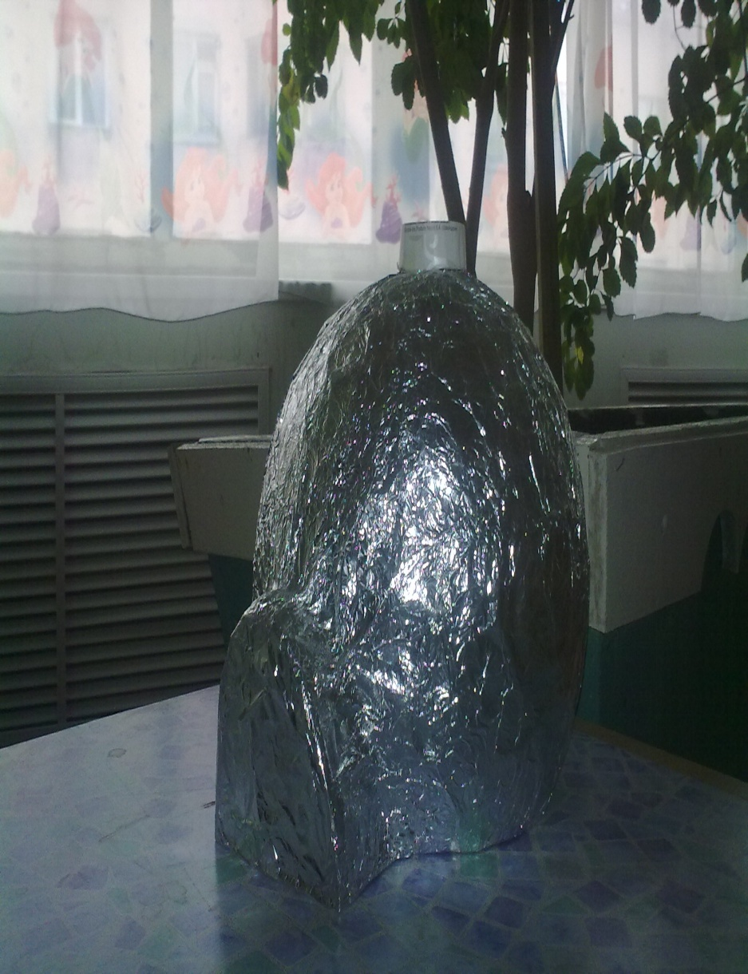
Проект «Круглый дом»
Семья Семёнова Коли
Нет, это не летающая тарелка, прилетевшая к нам из космоса и приземлившаяся у моря.
На самом деле это просто проект, будущего архитектора Коли Семёнова. Похоже, именно так Коля представляет себе дом свой мечты.
Его форма, мягкие округлые и в то же время, стремительные линии должны создавать впечатление легкости и движения, как будто это вовсе не дом, а действительно стремительно несущийся космический летательный аппарат. Один дом в виде летающей тарелки у нас как-то уже был, а это как будто его современный вариант. В нем чувствуется энергия и мягкость, скорость и парение.
Внутри здания — два этажа, соединенные лифтом; большие окна обеспечивают много света, тонированное стекло обеспечивает мягкий рассеянный свет, предусмотрена большая терраса для приема солнечных ванн, зеркальные кабинеты и зимний сад. Эксклюзивный дизайн интерьера действительно напоминает салон космического корабля, бассейн сверкает прозрачной голубой водой в обрамлении натурального камня, кораллов и «морских звезд».
Фантастические идеи фантастических городов все чаще и чаще посещают людей. Разнообразие формы, цветовой гаммы, техническая оснащенность и функциональность. Плавные обтекаемые формы и индивидуальность во всем. Дом как продолжение личности, симбиоз живого и материального мира.
Струящийся свет и прохлада, запахи моря и весенней листвы, живой огонь в камине, раздвигающиеся потолки и сквозь тонкий, прозрачный пластик видны звезды ночного неба...

Slide 7
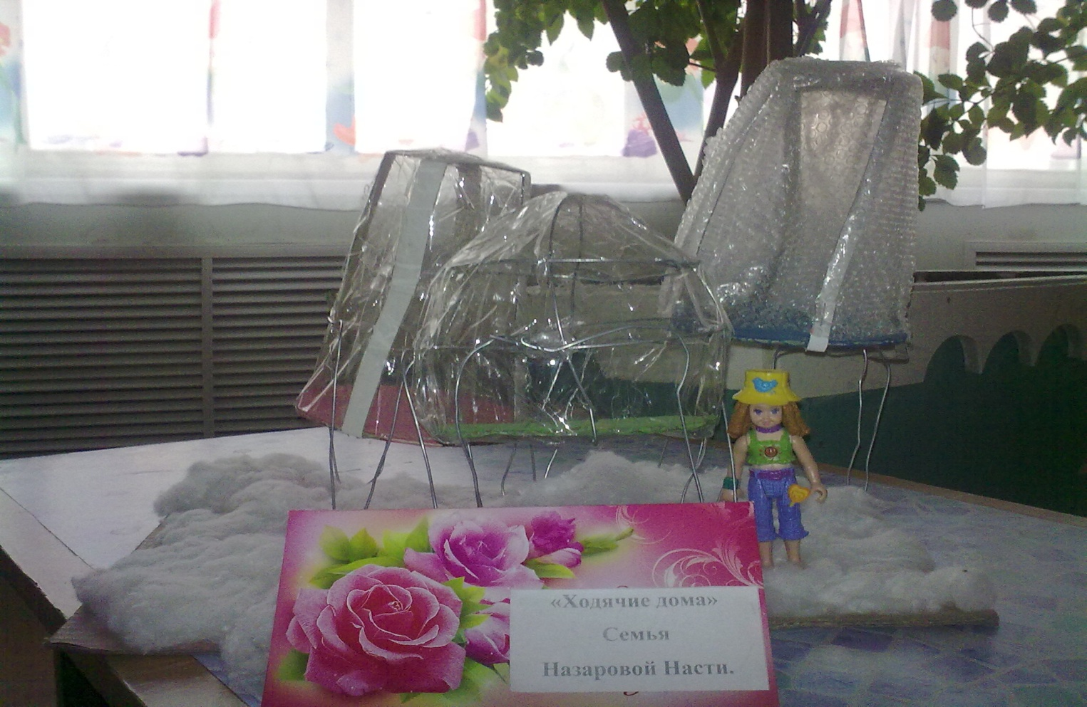
Проект «Ходячие дома»
Семья Насти Назаровой
На выставке семья Назаровых представили проект движущегося здания
названием "Дом-офис будущего".
"Идея этого проекта такова: в будущем люди будут работать на дому. Выполняя свои обязанности, они будут перемещаться по миру в движущихся зданиях.
Проект движущегося здания выполнен в стиле деконструктивизма. Материал исполнения - системы перегородок - алюминий и стекло. Детали конструкции располагаются под разными углами. Стекла используются всех возможных видов: тонированные, покрытые пленками, зеркальные и т.д. "Одну из главных ролей играет искусственное освещение, - пояснила Галина Бандуркина. - Его задача - отражаться, преломляться в стеклянных стенах здания, подчеркивая необычность, оригинальность проекта".

Slide 8
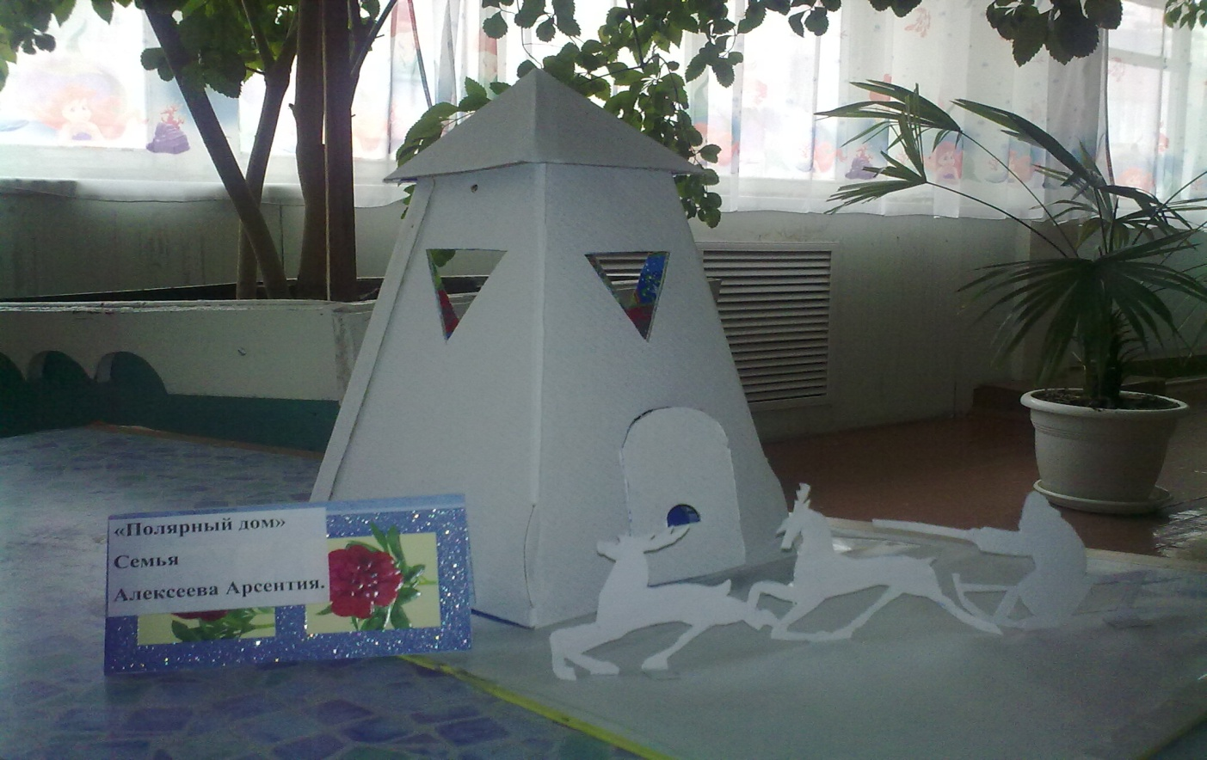
Проект «Полярный дом»
Семья Алексеева Арсентия
Зданию будущего требуются: минимизированный местный источник энергии, взаимодействующий с максимально эффективным возобновляемым источником тепловой энергии; продуманная конструкция здания, построенного с использованием изоляционных материалов и современного оборудования; и восстановление утраченной тепловой энергии.
Солнечная энергия - наиболее эффективная, из альтернативных источников энергии. На сегодняшний день солнечные тепловые коллекторы работают очень хорошо. Но следовало бы сделать их более эффективными. Для этого необходимо использовать их в комбинации с продуманной системой хранения тепловой энергии, которая будет устойчиво снабжать теплом или прохладой ваш дом круглый год, ночью, в пасмурную погоду и в зимнее время (сезонное использование).

Slide 9
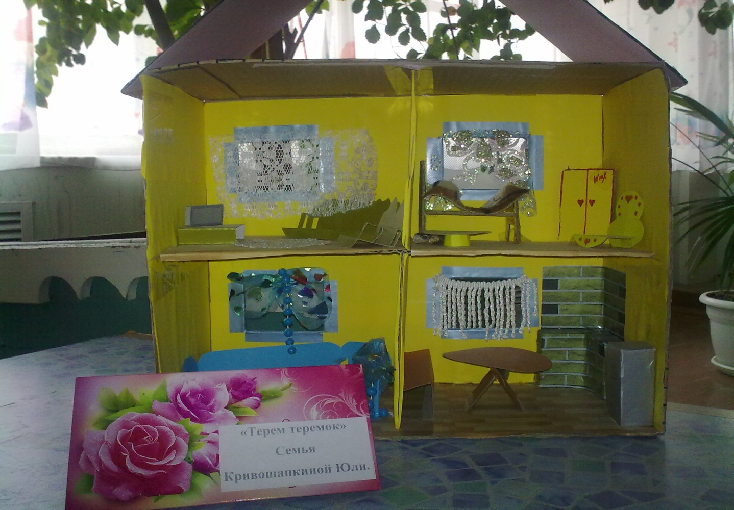
Проект «Терем , теремок»
Семья Юлиты Кривошапкиной
Самый умный дом семьи Кривошапкиных.
Сегодня невозможно себе представить современную квартиру или дом без массы сложных электронных устройств. Телевизор, охранная система, кондиционер: все это необходимо в современном жилище. Но управление приборами зачастую становится проблемой. Разобраться в десятке пультов, лежащих на журнальном столике, и найти среди них нужный — с такой задачей ежедневно сталкивается городской житель. В системе «умный дом» управление всеми приборами сосредоточено в одном-единственном пульте или сенсорной панели. При этом дом понимает вас буквально с полуслова — одного нажатия пальца или словесной команды достаточно для того, чтобы зажегся свет, открылись жалюзи или включился телевизор.

Slide 10
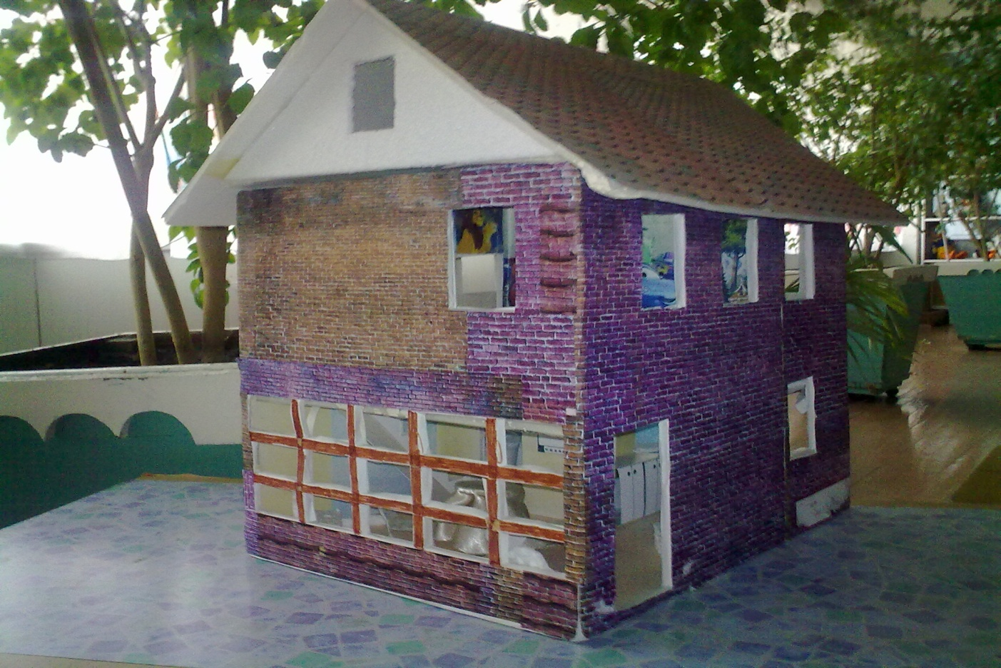
Проект «Эко дом»
Семья Сагир Эмили
Многие современные новации в области строительства направлены на то, чтобы человеческие поселения приносили как можно меньше ущерба окружающей среде. Примером домов, которые в будущем позволят нам жить в гармонии с природой, в то же время не лишая себя привычного комфорта, являются так называемые жилища "нулевой энергии" (zero energy house) или "пассивные" дома (passive house), объединяемые общим термином "энергоэффективные дома".
Концепция "пассивного" дома - один из самых значительных прорывов в строительстве. Такой дом не зависит от внешних источников энергии. Это становится возможным благодаря рациональному использованию источников тепла и энергии самого дома и окружающей его территории. Аварийное отопление (на случай длительных морозов), система горячего водоснабжения, электропитание пассивного дома осуществляются за счет энергии природных источников. Кроме того, максимально используется тепло от бытовых приборов, стоков, естественное тепло обитателей дома. Наиболее совершенные проекты учитывают даже ориентацию по сторонам света и розе ветров. При этом теплопотери предотвращаются благодаря конструктивным особенностям здания, использованию энергосберегающих технологий и высокоэффективных теплоизоляционных материалов.

Slide 11
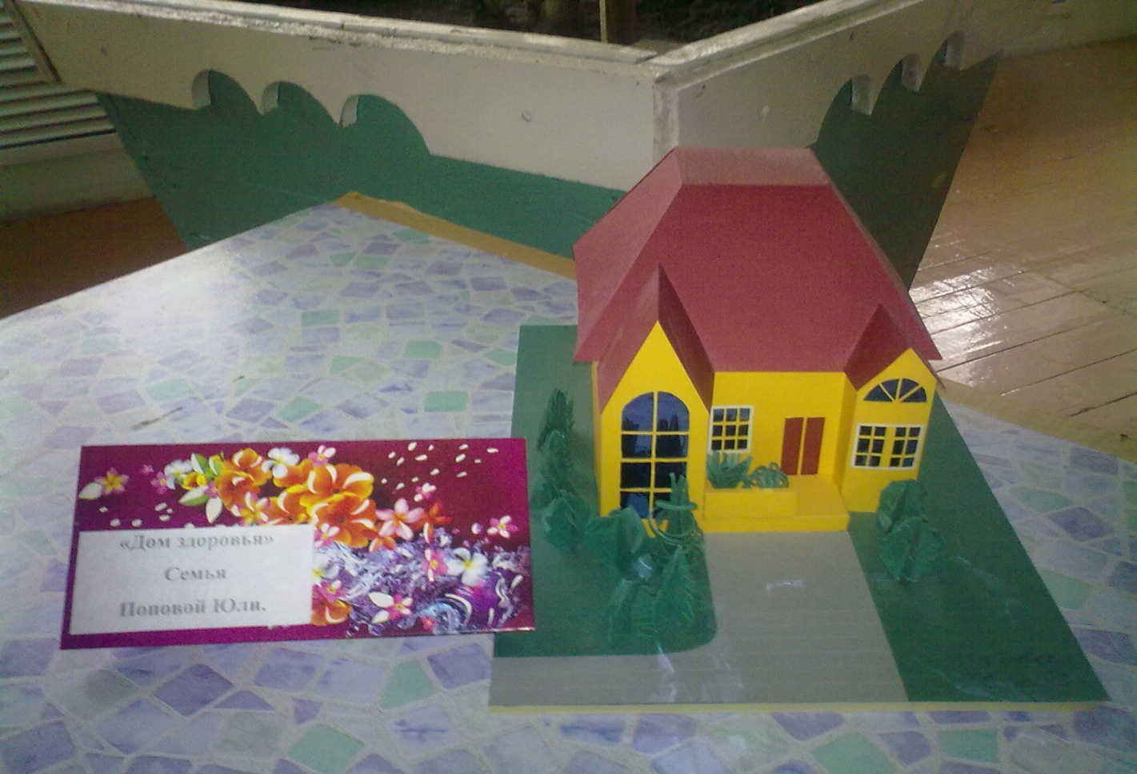
Проект «Дом здоровья»
Семья Юли Поповой
При строительстве этого здания будет применен ряд инженерных решений, полностью исключивших возможность появления "мостиков холода". Теплопотери в ограждающих конструкциях радикально сокращаются с помощью теплоизоляции из каменной ваты. Также в Центре применены трехслойные окна с низкой теплопроводностью и организована естественная вентиляция, оптимизируемая с помощью компьютерной системы. Эти решения позволили создать одно из наиболее энергоэффективных зданий в мире.
При строительстве микрорайона будут применены современные системы утилизации и рекуперации тепла, а также солнечные коллекторы на системах горячего водоснабжения, автоматизированные системы жизнеобеспечения и эффективная теплоизоляция в ограждающих конструкциях. Энергопотребление в домах не превышает 15 кВт*ч/м3 в год. Результаты эксперимента доказывают, что даже в суровых климатических условиях такие энергоэффективные дома обеспечивают комфорт для живущих в них людей.

Slide 12
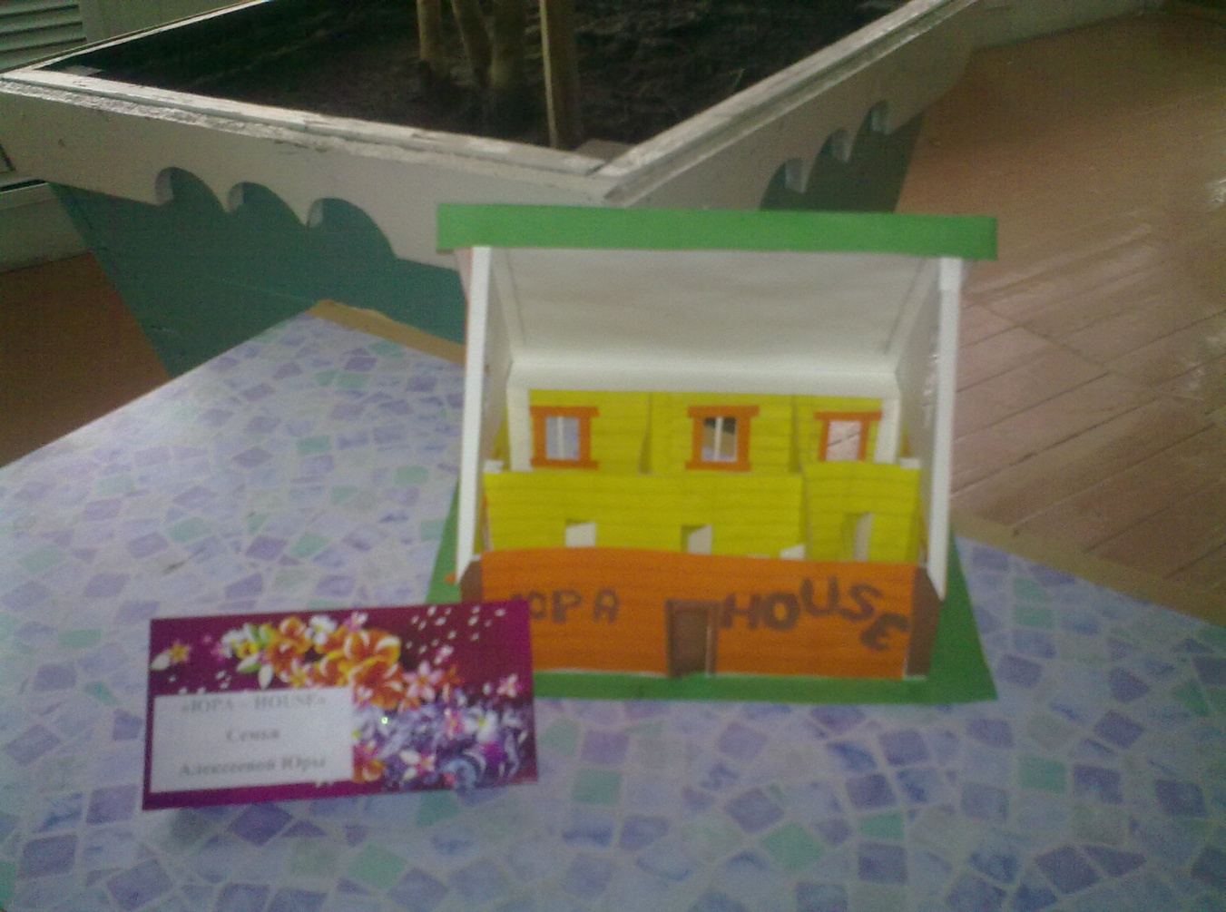
Проект «Чудодом»
Семья Юры Алексеева.
Ноосферный дом является автономным, безопасным, малоотходным, ресурсосберегающим и экологичным. Он практически не горит, поскольку его основной компонент — цекавит (клееная древесина хвойных пород), обрабатывается борной кислотой и бишофитом. После такой обработки древесина приобретает противопожарные, антисептические и водоотталкивающие свойства и должна служить не менее 50 лет, а в идеале — несколько веков.
На случай наводнения конструкторы предусмотрели возможность сделать сооружение плавучим. Этому помогает вес здания — он в 3,5 раза меньше, чем вес аналогичного дома из «классических» материалов. Полые стеновые панели и перекрытия заполняются утеплителем, например, гофрированным картоном. Пол на первом этаже герметичен, а подвал не предусмотрен конструкцией. Таким образом, под давлением прибывающей воды дом медленно поднимается вверх и превращается в своего рода плавучий буй.

Slide 13
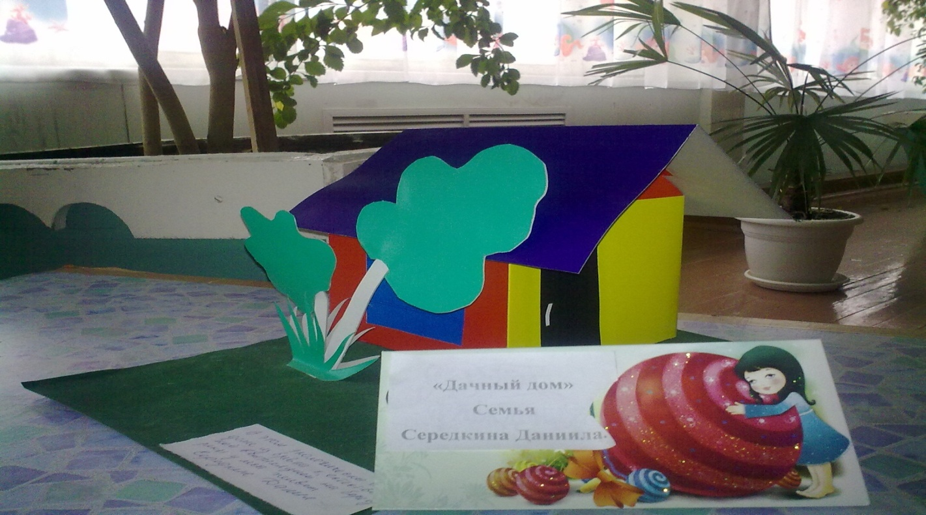
Проект «Дачный домик»
Семья Данила Серёдкина
Дом будущего может стать вашим!
Каким будет жилье в XXI веке? Именно таким: красивым, удобным, практичным, экономичным, а главное экологичным. Концепцию такого дома представляет семья Данила Серёдкина.
Дом - это не просто стены и окна. В отличие от типовой квартиры, индивидуальный дом показывает характер своего хозяина, отражает его стиль и взгляды на жизнь.
И вот, мы представляем настоящий дом будущего, который можно построить уже сейчас! Здесь объединены главные принципы XXI века: удобство, экономичность и экологичность. Все продумано до мельчайших подробностей и с учетом новейших достижений в области строительных материалов и современного дизайна. Такой дом станет вершиной рациональности и комфорта даже для самой взыскательной семьи.
Стиль может быть различным, но обязательно в этом доме будут присутствовать основные элементы концепции. Такой дом будет сам вырабатывать электричество, нагревать воду, очищать свои отходы и обладать прекрасной освещенностью и теплоизоляцией. Хозяева не будут страдать от капризов централизованного водоснабжения и отключений света. Постройка по срокам и цене обойдется ненамного дороже обычного дома, и все это окупится сторицей. Ведь жильцам не придется платить за услуги ЖКХ. Содержание такого дворца будет обходиться намного дешевле «скворечника» в многоэтажке.
далее

